Slide 1


神经网络修复工作进展
迟智名
Notes:
照片为学生拍摄的礼堂

Slide 2

01
背景介绍

Slide 3
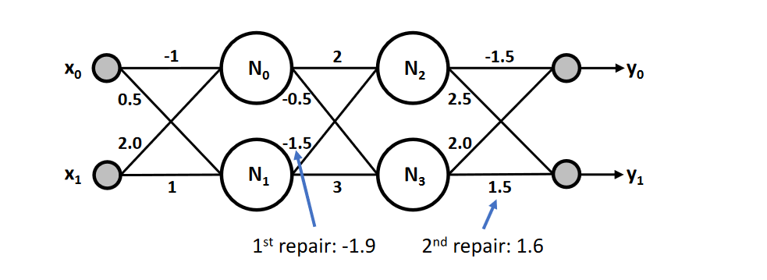

神经网络修复问题
通过已有的神经网络 N 和性质 $φ$ ，构造一个新的网络 M, 使得神经网络 M 满足性质$φ$
M. Usman, D. Gopinath, Y. Sun, Y. Noller, and C. S. Pasareanu. Nnrepair: Constraint-based repair of neural network classifiers(CAV2021).
Notes:
1.不同的方法要求的也不同，比如一些方法规定新的网络M和原网络N在一定度量下差距很小
2.修复方法可以不限于只修改权重，也可以修改网络的结构等
修复问题中想要满足的性质也是多种多样。拿安全性质和公平性质为例，安全性质要求在一点的输入区间内，输出满足在一定的区间内，或者某个分类的分量值总是最大或者最小；而公平性质会确定一个敏感的分量，要求当前数据在敏感分量不同的情况下，分类都是一致的。这在实际中也有很多应用，比如银行贷款，需要对贷款人进行评估，评估的方面有很多，如收入，年龄等。我们在这种情况下想要寻求公平性，比如不想让年龄成为影响银行贷款与否的因素，就需要让网络满足我们定义的公平性质。

Slide 4
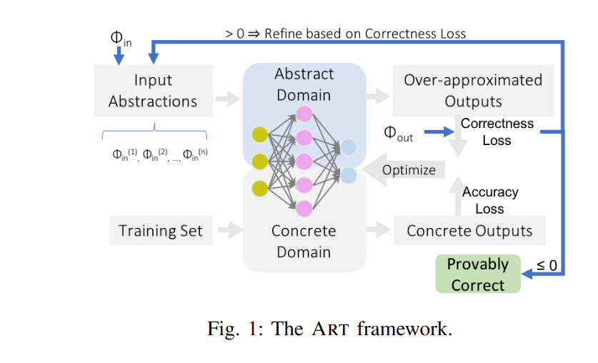
ART：Abstraction Refinement-Guided Training for Provably Correct Neural Networks
一种基于抽象解释的训练方法，将 abstraction refinement 集成到神经网络的学习过程中
在 refine 的过程中，input space会被不断分割，从而保证训练的效率
通过 correctness loss , 保证训练结束后安全性质可满足
通过 accuracy loss，保证网络的分类准确率
X. Lin, H. Zhu, R. Samanta, and S. Jagannathan. Art: Abstraction refinement-guided training for provably correct neural networks(FMCAD2020).
Notes:
我们先来简单介绍两个已有的工作，我们后面的工作也是从此入手展开的。首先是ART
具体来说，这个工作的修复方法是对网络重新训练。训练的过程中会维持一个抽象域和具体域，其中抽象域负责安全性质等需要满足性质的保证，具体域负责网络的准确率。
神经网络的抽象域接受输入的抽象，也就是输入区间，在通过计算后可以判断输入区间内是否满足安全性质。如果不满足，那么就通过correctness loss 去调整神经网络的权重，这里的correctness loss 度量的是输入空间距离满足需要满足性质的距离。
当然，既然是抽象解释的方法，就会有过近似的问题，所以我们这里还会做对输入空间进行refine，也就是分割输入区间，使得过近似变小，然后再放入神经网络里去计算。
抽象域保证了性质的满足，但它不能保证网络的准确率，因此我们还需要维持一个具体域。这里就是用经典的训练集去训练网络，去保证网络的准确性。
这两个部分的计算是同时进行的，因此可以既保证准确率，有保证性质可满足。

Slide 5
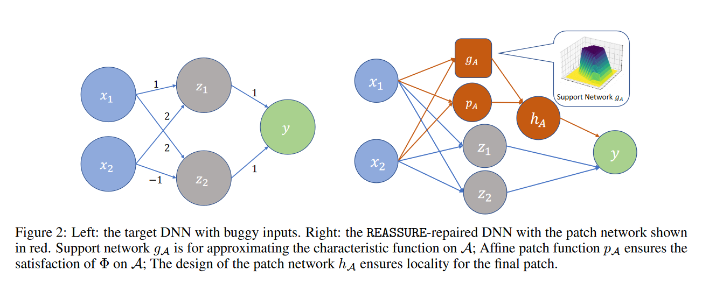
SOUND AND COMPLETE NEURAL NETWORK REPAIR WITH MINIMALITY AND LOCALITY GUARANTEES
通过 buggy input 的 activation pattern 定位 local input region
对每个local input region 添加对应的 patch 网络进行修复
F. Fu and W. Li. Sound and complete neural network repair with minimality and locality guarantees(ICLR2022).
Notes:
我们可以通过网络在接受这个数据时各个神经元的激活状态，修复数据所在局部多面体。
针对每个要修复的局部多面体，这个方法会添加一个patch网络和一个support网络，所以这个方法的修复会修改网络的结构
其中support网络作为indicator，或者说特征函数，来判断新的输入是否在这个多面体内。如果是，再用patch网络对结果进行修复，其中patch网络是一个线性函数。
因为在神经元激活状态固定的情况下，神经网络是一个线性函数，因此使用线性函数可以有保证的修复，使得网络满足需要的性质

Slide 6
The challenging and progress of REASSURE and ART
已有工作的不足：
不能修复多个性质或能力较差
Activation pattern 的数量关于神经元个数是指数多的；不断修复可能导致网络过大
我们的目标：
高效且可行的修复多个性质
修复范围扩大且更灵活
Notes:
像刚才讲的patch无法同时修复多个性质，而ART在修复多个性质是收敛非常慢，甚至无法收敛
不局限于单个activation pattern对应的输入区间用网络进行修复，而是用一些方法去定位到范围更大的有缺陷的输入区间，再用网络去进行修复

Slide 7
02
工作进展

Slide 8
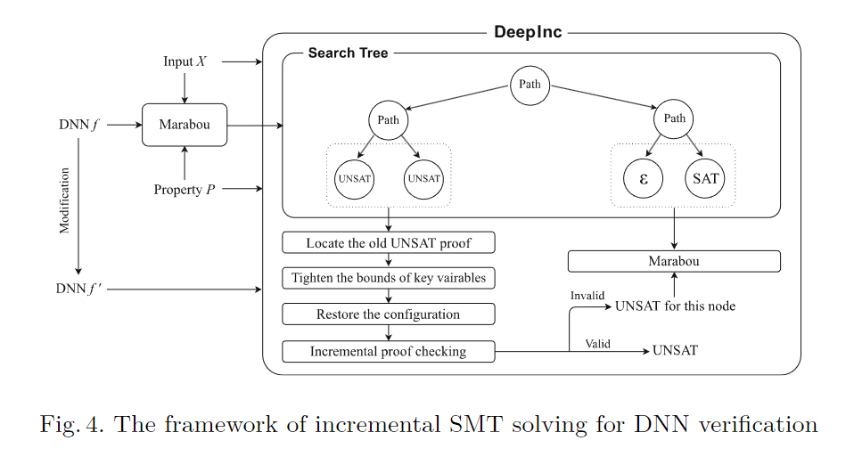
Repair with incremental verification
clip the weight
Notes:
一个想法是基于我们组最近的一个增量验证的工作，对ART框架进行了扩展。这个增量验证的工作现在还在投稿中。
增量验证的应用情景是假设有一个网络和一个待满足的性质，我们通过已有的基于约束求解SMT的验证工具进行求解，会得到中间结果的搜索树和最后的验证结果。
如果网络因为其他性质不满足等原因被一些工具修复，导致网络权重发生了变动，我们就需要对网络进行重新验证，判断它是否真的被修复成功，或者修复别的性质影响了这个性质的可满足性。
那么这个时候第一次验证的中间结果，也就是搜索树就可以被利用上了。在网络增量的情况利用已有的验证结果辅助验证，就是增量验证问题中要解决的问题。
具体来讲，增量验证工具会检查搜索树的叶子节点。对于原先结果是sat的节点，会通过对变量赋值直接重新判断是否还是sat的情况。对于unsat的节点，我们会用一些快速的具有可靠性的方法收紧变量的界，如区间传播，或者抽象解释类的方法。接着我们会恢复叶子节点中的一个格局，可以理解为线性规划里的基变量和非基变量以及他们的bound。接着我们去做验证，如果发现是unsat的情况，我们会直接返回unsat，如果当前还不能验证结果，我们会调用marabou接着进行求解。
与之配套，我们提出了一个基于ART的修复框架，可以和我们的增量验证工具去结合达到快速验证网络的目的。这个框架的改动并不难，就是在ART的训练过中对更新的权重进行裁剪，控制它权重的变动幅度，以配合我们的增量验证工具进行快速验证。
这个想法在实验的过程中发现还有一些缺陷，比如网络一直不能收敛到满足性质，后面计划再考虑一些方法去改进它。

Slide 9
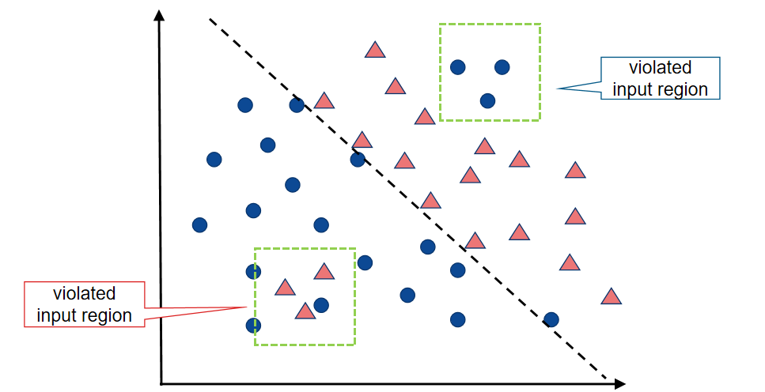
Idea : adaptive repair
unsafe
indicator
patch
input region
repaired
indicator 网络: 对输入空间自适应区分
patch 网络： 结合indicator，针对不同的性质进行修复
Notes:
我们的一个正在做的idea是用indicator网络去识别要修复的性质中有问题的输入区间，然后通过对应的patch网络对这部分进行修复。
换句话来说，我们在用ART的框架进行训练，得到的indicator可行识别出违反某些性质的输入区间，然后通过patch网络去进行修复。
这是一个大体的框架，里面还有很多细节可以讨论。比如对每一个性质，是否训练专门的indicator和patch进行修复，还是用多个indicator和patch进行协同修复。
再比如设置的patch和indicator的数量，是固定的，还是用启发式的方法进行调整。
还有这两种网络的结构，是使用FNN，还是设计一种专门的网络结构去更好的帮助它们完成各自的功能。这些都是可以去深入研究的。

Slide 10
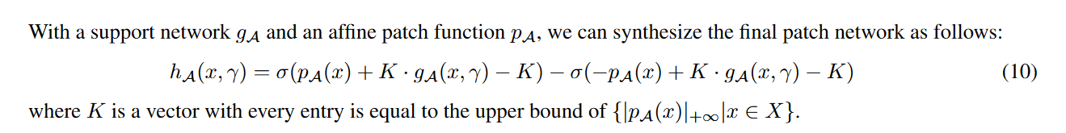
How to make indicator enabled
input region
split
safe
training indicator
if safe or not
which property
which input region need to be repaird
enabled indicator
unsafe
combine with patch
repaired NN

Slide 11
EXperiment: repair safety property
实验设置：
添加固定与待修复性质数量的patch网络
indicator 的输出分量和patch网络一一绑定
原网络+patch+indicator共同训练
多个安全性质共同修复
实验结果：
 | 训练前 | 训练后
性质满足 | 否 | 是
分类准确率 | 90 | 98
Notes:
接下来讲一下我们已经做的实验。
我们暂时固定了patch和indicator的网络数量，并让indicator网络对应控制一个patch网络进行修复。
在训练的过程中这些网络是一起训练的，且同时修复多个安全性质。
实验结果如下。可以看出现在的版本成功修复了多个安全性质，准确率也有相应的提升。

Slide 12
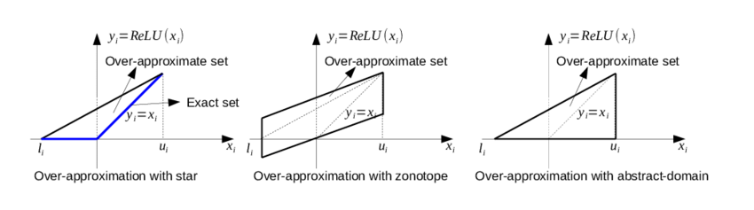
EXperiment: repair safety property
实验结果：
抽象解释的over approximation 会导致indicator的定位能力变差
patch还未达到修复特定性质的目的：参数相同
Notes:
但是还有一些很大的不足。
由于训练框架中会使用抽象解释的方法，而抽象解释导致gamma会有相应的误差，不能准确地对具体数据的所在空间进行定位。换句话说，可能导致不在应该修复的空间内的点被修复。
还有一个问题是训练得到patch网络参数都是相同的，换句话说，我们训练得到的patch网络并没有达到修复特定性质的目的。这有可能是因为indicator不够精确，也有可能是训练的设计不好，需要进一步的研究。

Slide 13
EXperiment: repair fairness property
预处理：编码性质
将数据一一编码：数据+敏感属性 → 一个性质
实验设置：
所有数据（性质）共同修复
indicator与patch网络设置和修复安全性质相同
两组实验：训练集和测试集相同及不同
Notes:
我们还做了关于公平性质的修复。首先需要对数据进行预处理，将数据一一编码成性质。每个性质都有一个敏感属性，在敏感属性上，我们的约束是全区间，也就是所有可以取到的值；在非敏感属性上，我们约束的上下界是相等的，即原本数据的值。
在公平性实验中，我们修复所有的性质，indicator和patch的设置和安全性实验相同。
我们一共做了两组实验，训练集和测试集相同和不同的情况我们都测了一下。

Slide 14
EXperiment: repair fairness property
实验结果：
结果分析：
测试集和训练集分布差距可能太大，需要进一步调整
性质编码问题导致网络参数可行解域很小，后续需选择更加合适的定义
训练集和测试集是否相同 | 训练集准确率 | 测试集准确率
相同 | 100 | 100
不同 | 84.65 | 78
Notes:
训练集和验证集不同时，效果不好的原因：数据量太少，测试集和验证集分布完全不同，或者说是权重可行解和泛化的可行解域差距很大。后面考虑用数据增强的方法去做
公平性质的sensitive属性编码时要求整个子空间都要满足，且公平性质是若干数据，即若干个性质对应的可行解域的交，这导致可行解域很小

Slide 15




